Slide 1
O‘zbekiston tarixi
11-sinf
Mavzu:
O‘zbekistonda madaniyat va san’at

Slide 2
Ma’naviyat maskanlari. Teatr.
Mustaqillik yillarida madaniy hayotda ham tub o‘zgarishlar yuz berdi. Bu avvalo teatr san’ati rivojlanishida yaqqol sezila boshlandi, yangi teatr dargohlari qurib ishga tushirildi. 1991-yilda Farg‘ona, 1993-yilda Xorazmda davlat qo‘g‘irchoq teatrlari ish boshladi, 1994-yilda Qashqadaryo va Namangan viloyat teatrlari qoshida qo‘g‘irchoq guruhlari, 2001-yilda Surxondaryo viloyat qo‘g‘irchoq teatri ochildi.

Slide 3
Madaniyat markazlari
2009-yilda “O‘zbekiston” xalqaro forumlar saroyi, 2011-yilda Simpoziumlar saroyi va Alisher Navoiy nomidagi O‘zbekiston Milliy kutubxonasidan tashkil topgan Ma’rifat markazi majmuasi, 2014-yilda Farg‘ona viloyatida Teatr - konsert saroyi kabi ma’naviyat maskanlari ochildi.

Slide 4
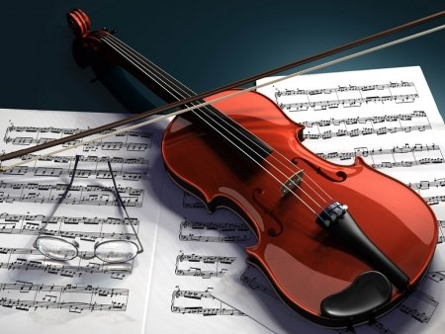
Musiqa va raqs san’ati
Mustaqillik yillarida musiqa san’atida tub burilish asliga qaytish, an’anaviy ohanglardan bahramandlik va ta’sirlanishda namoyon bo‘ldi. Buning uchun eng avvalo, xalqqa yaqinlashish, el orasida yurish, eng noyob xalq iste’dodlarini izlab topish zarur edi.

Slide 5
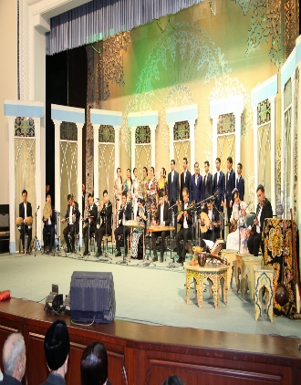
Mustaqillik davrida professional musiqa va raqsni rivojlantirish ishlariga ham e’tibor qaratildi. 1996-yil “O‘zbeknavo” gastrol-konsert birlashmasi tashkil etildi. O‘zbekiston Respublikasi Prezidenti farmoni bilan 1997-yil Mukarrama Turg‘unboyeva nomidagi “O‘zbekraqs” milliy raqs birlashmasi hamda Toshkent davlat milliy raqs va xoreografiya oliy maktabi tuzildi. Prezidentning 2001-yil “O‘zbeknavo” estrada birlashmasi, Milliy Estrada san’atini rivojlantirish va muvofiqlashtirish Kengashi ish boshladi.

Slide 6
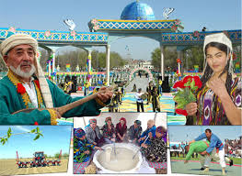
Yodda tuting!
YUNESKO tomonidan yuritiladigan insoniyatning nomoddiy madaniy merosi ro‘yxatidan Shashmaqom (2008), Boysun madaniy muhiti (2008), Navro‘z (2009), Katta ashula (2009), Askiya (2014) o‘rin oldi. 2017-yilda Prezident qarori bilan O‘zbek milliy maqom san‘ati markazi tashkil etildi. 2018-yildan boshlab Shahrisabz shahrida har ikki yilda bir marta Xalqaro maqom san’ati festivalini o‘tkazish belgilandi.

Slide 7
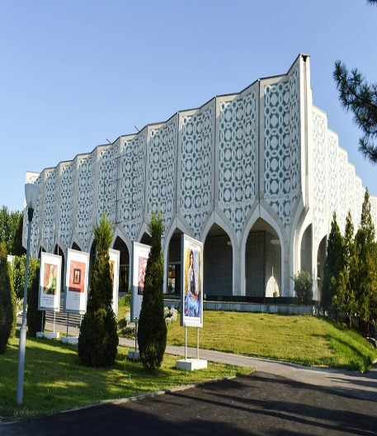
Tasviriy san’at
Tasviriy san’at uchun mustaqillik keng imkoniyatlar yaratib berdi. Avvalo, 1997-yilda O‘zbekistonda birinchi bor Badiiy akademiya tashkil etildi. 2002-yili Toshkent foto uyi, 2004-yili O‘zbekiston tasviriy san’at galereyasi, 2005-yili O‘zbek liboslari galereyasi, 2006-yili Madaniyat va san’at ko‘rgazmasi ish boshladi.

Slide 8
Kino
Kino san’ati ustalari ham mustabidlik va mustaqillik davrlarining mohiyatini badiiyat vositasi bilan ochib berish yo‘lida tinmay izlanib, xalqimizga o‘zlarining yangi - yangi asarlarini taqdim etdi. “Abdullajon”, “O‘tkan kunlar”, “Yozning yolg‘iz yodgori”, “Voiz”, “Osmondagi bolalar”, “Chashma”, “Yo‘l bo‘lsin”, “Vatan”, “O‘tov”, “Parizod”, “Unutma meni”, “Aldangan ayol”, “Tubanlik”, “Qo‘rg‘oshin”, “Baron” kabi badiiy filmlar tomoshabinlarga manzur bo‘ldi.
Mustaqillik yillarida ishlangan “To‘maris”, “Bulbul”, “Kulol” singari multfilmlar jahonning nufuzli festivallarida ham e’tirof etildi.

Slide 9
Badiiy adabiyot
Badiiy adabiyotda mustaqillikni asrab-avaylash, ozod va obod Vatan qurish, barkamol insonni tarbiyalash, milliy o‘zlikni anglash kabi masalalar bosh mavzu bo‘lib qoldi. Abdulla Oripov, Odil Yoqubov, Pirimqul Qodirov, Xurshid Davron kabi ijodkorlarning tarixiy roman, pyesa va qissalarida ulug‘ bobokalonlarimiz Amir Temur, Mirzo Ulug‘bek, Bobur va boshqalarning siymolari umuminsoniy va milliy qadriyatlarga mos tarzda yangicha talqinda yoritildi.

Slide 10
Savol va topshiriqlar
1. Mustaqillikning dastlabki yillarida nima sababdan madaniyat va san’atga e’tibor kuchaydi?
2. Bugungi kunda O‘zbekistonda qanday muzeylar faoliyat olib bormoqda?
3. Musiqa festivallari o‘tkazilishidan ko‘zlangan maqsad nimalardan iborat?
4. Kino san’atidagi yutuqlar va kamchiliklarni sanang.
5. Mustaqillik yillarida teatrlar faoliyatida qanday o‘zgarishlar bo‘ldi?

